Slide 1
Бюджетное учреждение профессионального образования
Ханты-Мансийского автономного округа-Югры
«Нижневартовский социально-гуманитарный колледж»
DNS-резолвер
Студент - Гурбанов Заур
Группа - 323СА/2
Руководитель - Яковенко Евгений Романович

Slide 2
Что такое DNS и зачем он нужен?
Проблема: как люди и компьютеры "понимают" адреса по-разному
Когда вы хотите позвонить другу, вы говорите: "Позвони Магомеду". Но телефону нужен номер: "+7 999 123-45-67"
Примерно так же работает интернет:
Люди запоминают: youtube.com, vk.com, google.com
Компьютеры понимают только: 142.250.185.78, 87.240.190.78
DNS (Domain Name System) — это сервер или компонент программного обеспечения, который преобразует доменные имена (например, google.com) в IP-адреса, используемые компьютерами для коммуникации.
Каждый раз, когда вы открываете сайт, происходит:
Браузер: "Мне нужен youtube.com"
DNS-система: "Его адрес: 142.250.185.78"
Браузер: "Открываю сайт по этому адресу"

Slide 3
Функциональность программы
Что умеет мой DNS-резолвер:
Основная функция:
google.com → 142.250.185.78
Поддержка разных типов DNS-записей:
A — IPv4 адреса
AAAA — IPv6 адреса
CNAME — псевдонимы доменов
MX — почтовые серверы
NS — серверы имён
TXT — текстовые записи
Кэширование — ускорение повторных запросов

Slide 4

Архитектура программы
Процесс работы:
1. Получить домен от пользователя
2. Проверить кэш (если есть → вернуть результат)
3. Создать DNS-запрос
4. Отправить на DNS-сервер
5. Получить и разобрать ответ
6. Сохранить в кэш
7. Показать результат

Slide 5
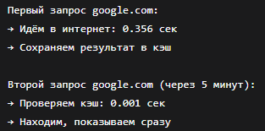
Кэширование — ключевая особенность
Проблема: DNS-запросы в интернет медленные 0.3 сек
Решение: Запоминать результаты в памяти
Результат: ускорение в 300 раз!

Slide 6
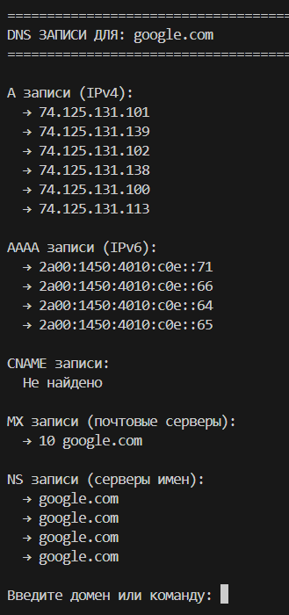
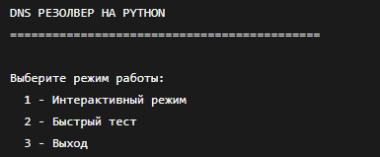
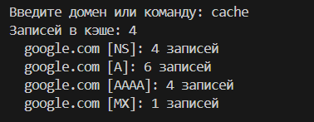

Пример работы

Slide 7
СПАСИБО ЗА ВНИМАНИЕ

